Slide 1
[Optimisation de la gestion des données de la boutique Bottleneck]
[AUCLAIR JULIEN]
[Data Analyste]
[07 / 2025]

Slide 2
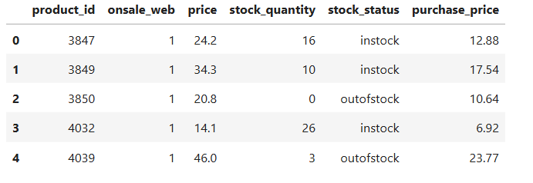
Analyses Exploratoires des Données
extraction de l’ERP

Slide 3
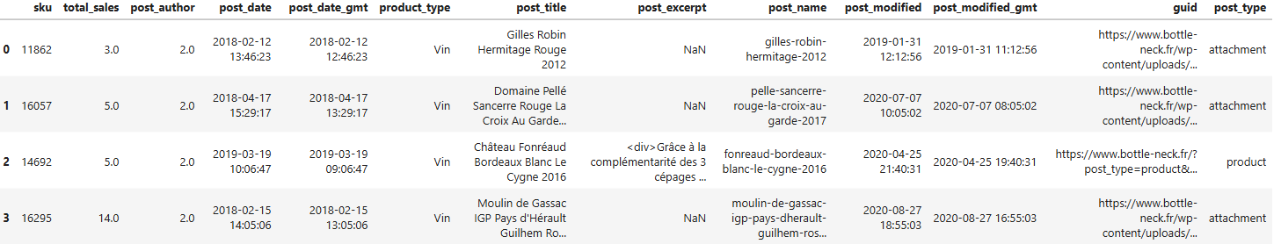
Analyses Exploratoires des Données
L’extraction de notre site Web

Slide 4
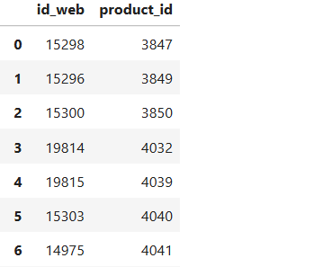
Analyses Exploratoires des Données
Une table de liaison

Slide 5
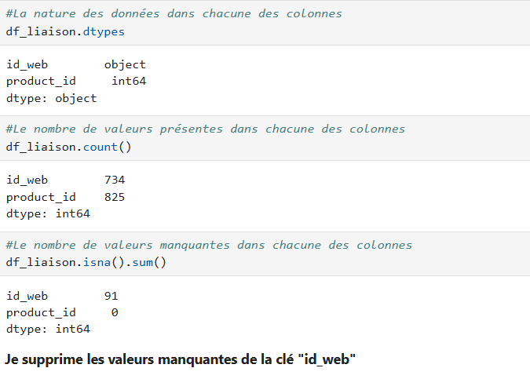
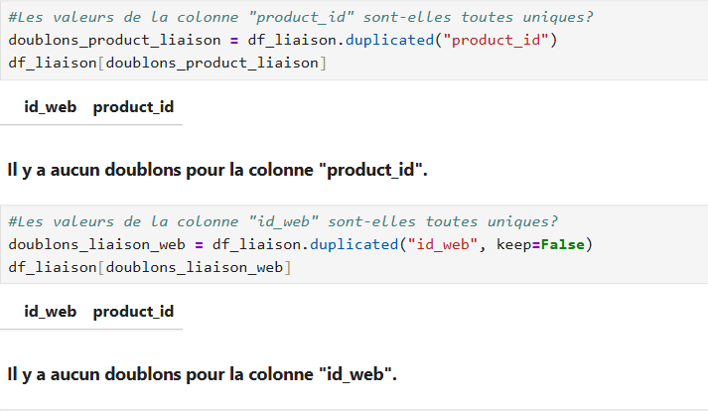
Analyses Exploratoires des Données
Nettoyage des données : généralités

Slide 6
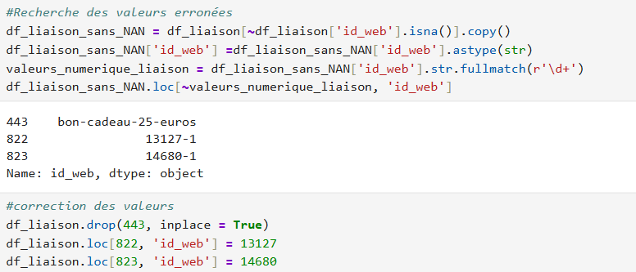
Analyses Exploratoires des Données
Nettoyage des données : cas spécifique

Slide 7

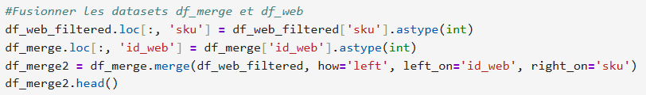
Fusion ou consolidations des données
Fusion de df_erp et df_liaison
Fusion de df_merge et df_web

Slide 8
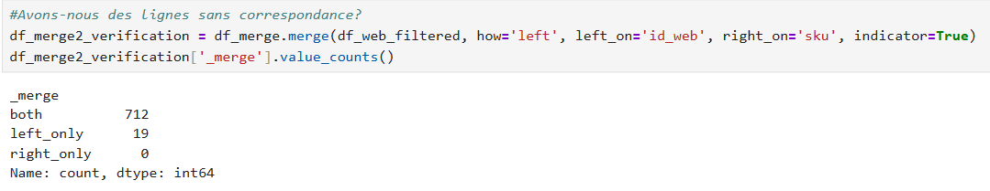
Fusion ou consolidations des données
Vigilances particulières au cours du traitements
Difficultés ou pièges rencontrés

Slide 9
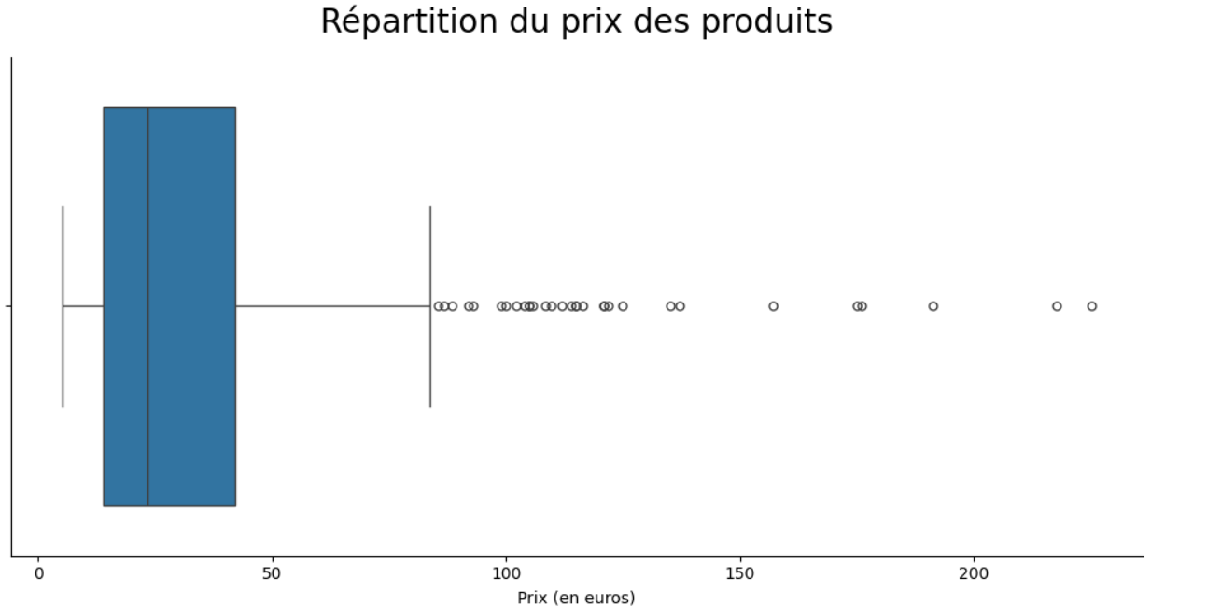
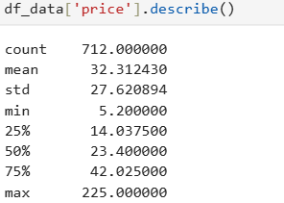
Analyses univariées du prix

Slide 10
Analyses complémentaires
CA, quantités, stocks, taux de marge et correlations
Chiffre d’affaire
Nombre de produit en stock

Slide 11
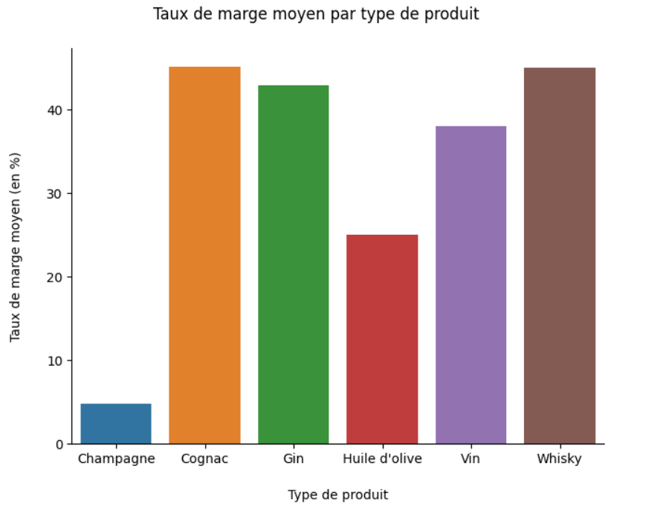
Analyses complémentaires
CA, quantités, stocks, taux de marge et correlations

Slide 12
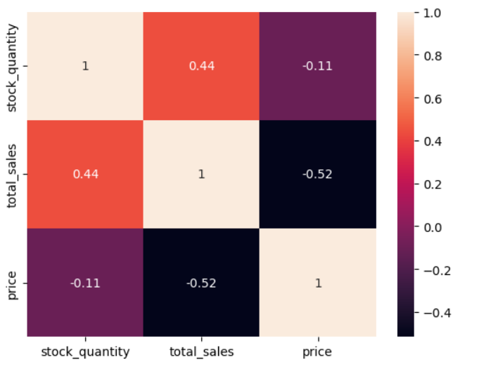
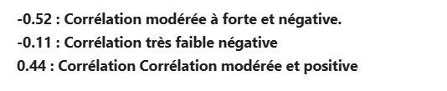
Analyses complémentaires
CA, quantités, stocks, taux de marge et correlations
Etude de la correlation : Carte Thermique

Slide 13
Actions pour la suite
Améliorations pour la prise de données :
-
-
-

Slide 14
Point sur les compétences apprises
Qu’est-ce qui s’est bien passé pour vous dans ce travail de nettoyage ?
Qu’est-ce que vous avez trouvé le plus difficile ?
Sur quelles tâches est-ce que vous pensez avoir besoin de plus d'entraînement ?

